Slide 1

Cloud Computing
Préparé par:
H. BOUFAGHES
2021-2022

Slide 2
Plan du cours
Parti1: Généralité sur le Cloud computing;
Parti2: les technologies du Cloud
Parti3:Cloud computing et l’entreprise;
La sécurité dans l’environnement Cloud computing.

Slide 3
1ere partie
Généralité sur le Cloud computing
(CC)

Slide 4
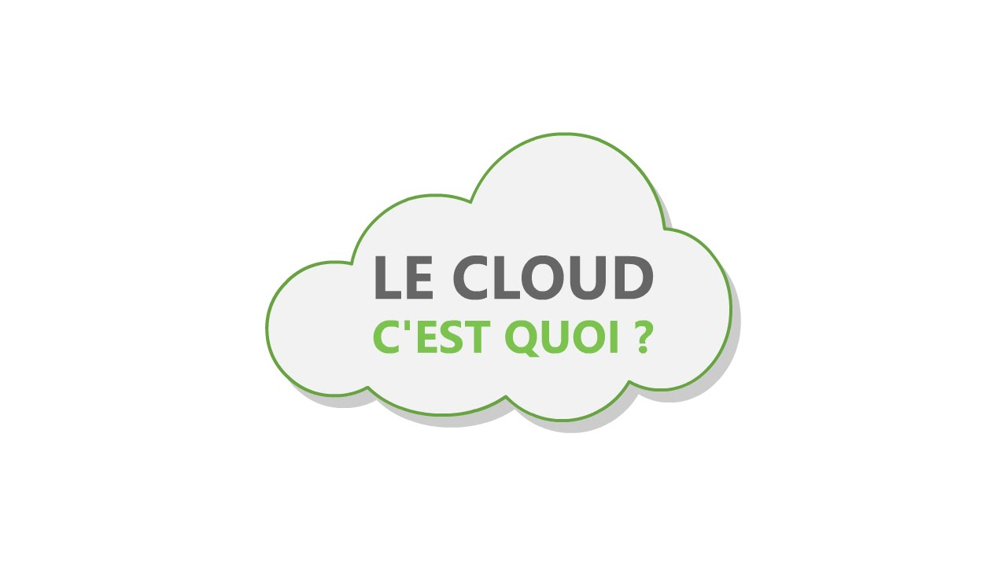
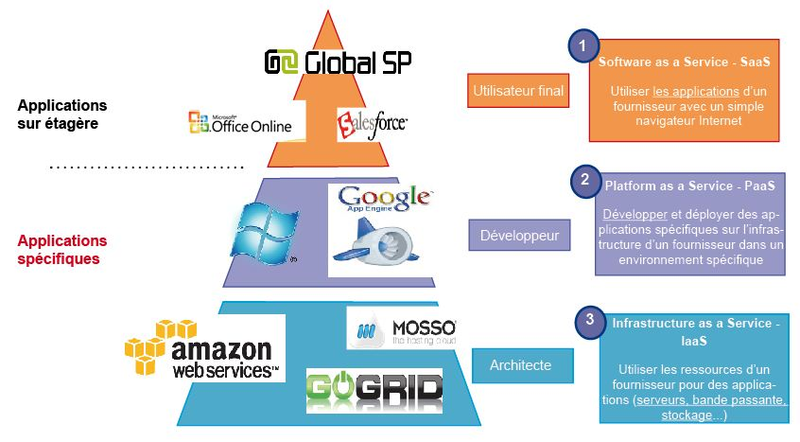
,

Slide 5
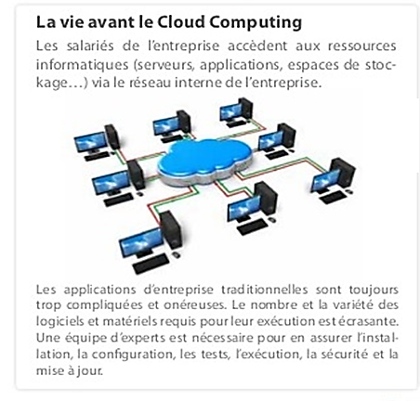
Passage au Cloud?
Système distribué vs cloud?

Slide 6
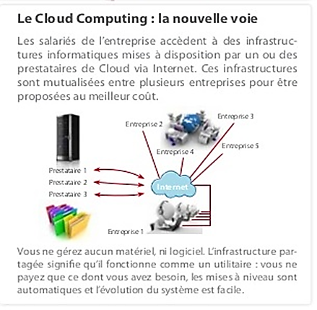
Passage au Cloud?
Système distribué vs cloud?

Slide 7


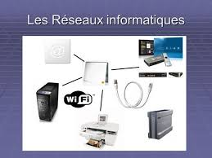
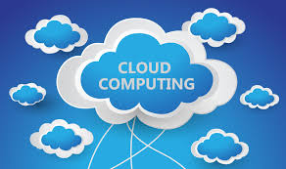
Passage au Cloud?
internet
virtulisation
Notes:
avec l’évolution d’Internet, des réseaux informatiques et des avancées de
virtualisation, une nouvelle technologie dite "Cloud Computing" est apparue (vers
2008) et s’impose dans de nombreux domaines d’informatique.

Slide 8
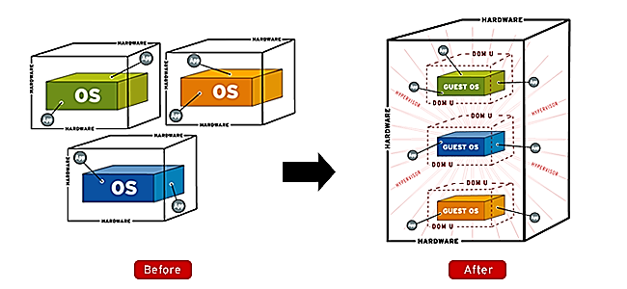
Le cloud, c’est quoi?
Def 1. «Le cloud est un système distribué doté d’un middleware, sur lequel qu’on a implémenté des applications qui fournit des services à la demande.»
Grâce à la virtualisation
Dimensionnement à la demande ,donc j’alloue ce que j’en ai besoin des ressources
Notes:
Sans virtualisation : un serveur physique pour chaque système d’exploitation
Avec virtualisation : un serveur physique pour plusieurs systèmes d’exploitation

Slide 9
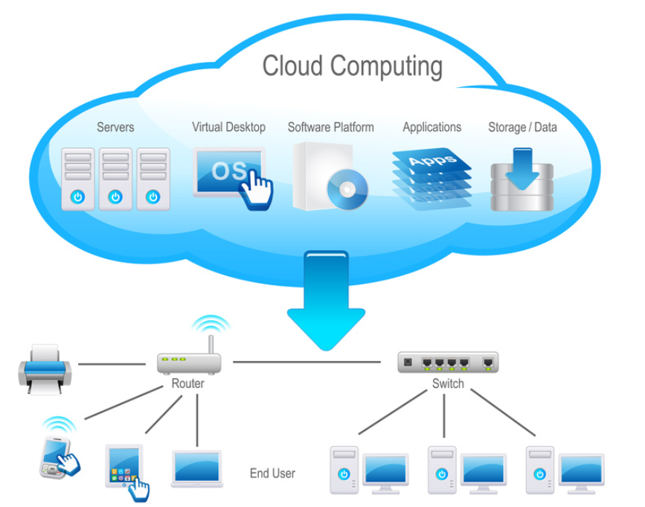
Le cloud, c’est quoi?
Déf 2. « un réseau de ressources informatique comme : réseaux, serveurs, espace du stockage, applications et services , accessible publiquement ou en privé sur internet ou intranet »

Slide 10
Le cloud, c’est quoi?
Déf 3: selon NIST
«Le cloud computing est l’accès via un réseau de télécommunications, à la demande et d’une manière ubiquitaire, à des ressources informatiques partagées et configurables (par exemple, réseaux, serveurs, stockage, applications et services) qui peuvent être provisionnées et libérées rapidement avec un effort minimum de gestion ou d’interaction avec le prestataire de services.»

Slide 11
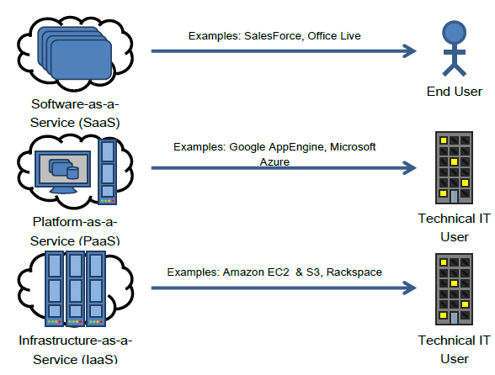
Les modèles de services
Concepts du cloud computing
Le cloud computing offre trois modèles de services SaaS, PaaS, IaaS; comme illustré dans la figure suivante :

Slide 12
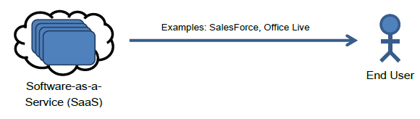
Concepts du cloud computing
Les modèles de services
SaaS (Service as a Service)
  Application à la demande via un navigateur Web .
  Le déploiement et la sauvegarde des données, sont
  alors de la responsabilité du fournisseur de services.
  Les applications populaires : Hotmail, Gmail, et Google Apps.
  les fournisseurs SaaS populaires : Salesforce.com,

Slide 13
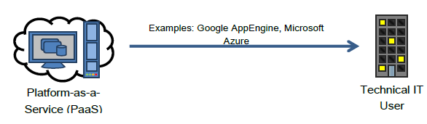
Les modèles de services
Concepts du cloud computing
PaaS (Plateform as a Service)
  Environnements de développement prêts à l’emploie et leur permet de créer, tester, déployer et gérer des applications diverses.
  Parmi les fournisseurs PaaS existants,

Slide 14
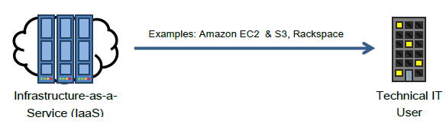
Les modèles de services
Concepts du cloud computing
IaaS (Infrastructure as a Service)
  L’utilisateur gère les ressources de calculs et de stockage.
  la gestion de l’infrastructure physique et virtuelle c’est la responsabilité du fournisseur.
  L’utilisateur a le contrôle du SE, de stockage, et des applications déployées
  Parmi les fournisseurs IaaS existants:

Slide 15
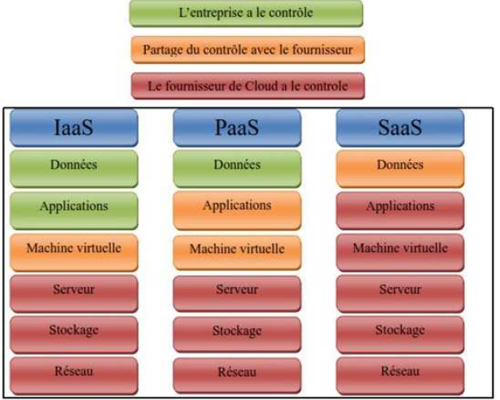
Répartition des responsabilités
Concepts du cloud computing
Cette figure présente une vue d'ensemble des zones de contrôle entre le client et le fournisseur en fonction du service offert sur le cloud.:

Slide 16
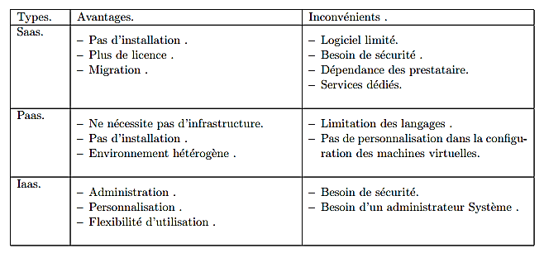
Concepts du cloud computing Avantages et Inconvénients des services

Slide 17
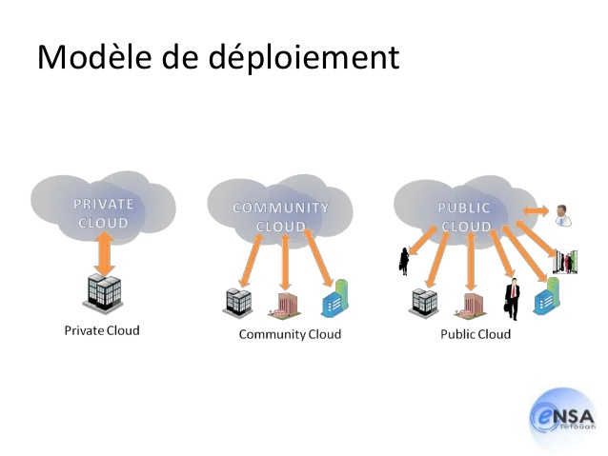
Les modèles de déploiement
Concepts du cloud computing
Les services du cloud sont exposés aux consommateurs selon quatre modèles de déploiements : privé, communautaire, publique ou hybride.

Slide 18
Les modèles de déploiement
Concepts du cloud computing
Cloud publique:
L’infrastructure de cloud est provisionnée pour une utilisation ouverte par le grand public. Elle est détenue, gérée et exploitée par le fournisseur du cloud.
Cloud privé
L’infrastructure du cloud est provisionnée à l’usage exclusif d’une seule organisation comprenant plusieurs consommateurs. Elle peut être détenue et gérée par l’organisation.

Slide 19
Les modèles de déploiement
Concepts du cloud computing
Cloud communautaire
provisionnée pour une utilisation exclusive par une communauté particulière de consommateurs d’organisations ayant des préoccupations communes. Elle peut être détenue, gérée et
exploitée par un ou plusieurs organismes de la communauté.
Cloud hybride
L’infrastructure du cloud est une composition de deux ou plusieurs infrastructures de différents clouds (privé, communautaire, ou public) qui sont interconnectés ensemble par
des technologies normalisées ou propriétaires afin de garantir la portabilité des données et des applications (par exemple, "cloud bursting" pour la répartition de la charge entre des clouds)

Slide 20
Concepts du cloud computing
Architecture du Cloud computing
L'architecture globale du cloud computing comporte essentiellement :
Des clients: personne, entreprise, groupe qui accèdent aux différents services offerts par le cloud.
Des services: Diffèrent niveaux de services et données gérés par des fournisseurs afin de les offrir à la demande des clients du cloud.
Un réseau: Intermédiaire entre le client et le fournisseur, qui permet de transiter les services(chemin que les services entreprend) c'est le réseau Internet.

Slide 21
Concepts du cloud computing
Architecture du Cloud computing
Des fournisseurs: Ce sont des entités chez lesquelles on alloue les services cloud
Des serveurs: Ou sont stocker les services cloud il sont distribués partout dans le monde qui constituent le cœur hardware de cloud computing.
Les entités citées ci-dessus sont connectées selon le modèle de déploiement du cloud privé et public

Slide 22
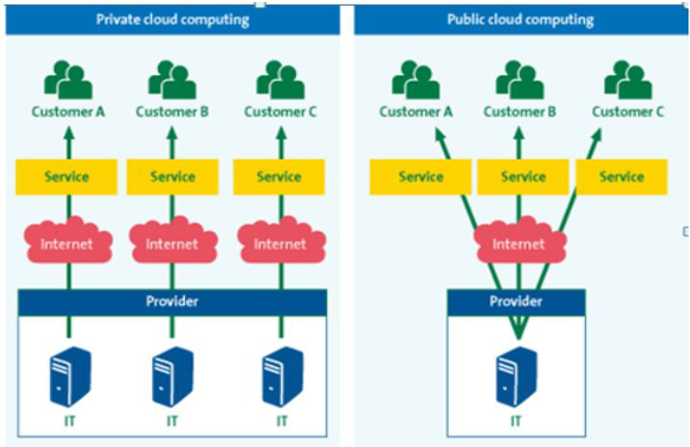
Concepts du cloud computing
Architecture du Cloud computing

Slide 23
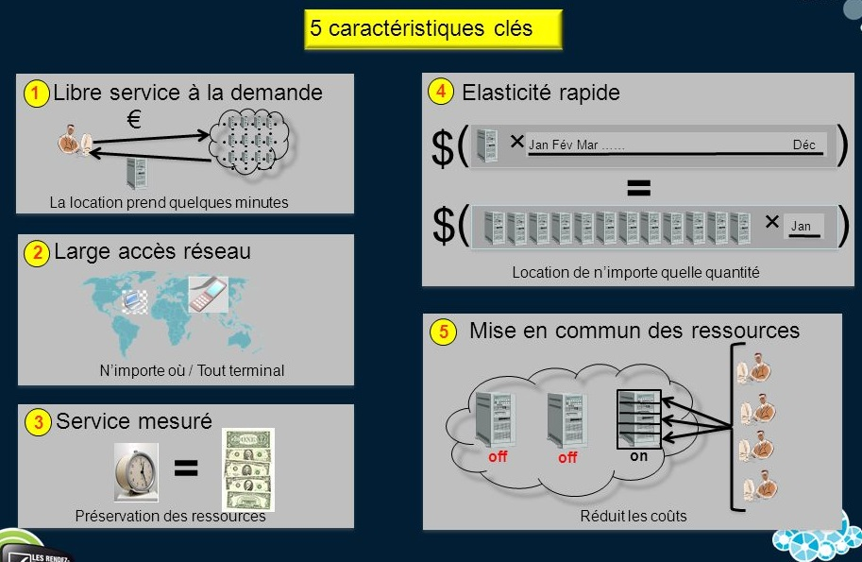
Caractéristiques clés
Concepts du cloud computing

Slide 24
Concepts du cloud computing
Caractéristiques clés
Les cinq caractéristique essentielles du cloud sont:
Libre service à la demande: Les ressources peuvent être approvisionnées par des mécanismes automatisés et au moment de leur demande. Le service sera donc fourni au client au besoin et à la demande;
Large accès réseau: Les ressources du Cloud sont accessibles par Internet via les protocoles réseaux standards. Plusieurs clients peuvent alors accéder aux services à partir de plusieurs réseaux d’accès;
Service mesuré: Le CSP effectue des mesures concernant généralement les frais dus à l'utilisation du CPU, de la mémoire, du disque, de la bande passante réseau, ou d'autres ressources. Le client payera ce qu’il a consommé selon le type et le temps d’utilisation du service « facturation à l’usage ».

Slide 25
Concepts du cloud computing
Caractéristiques clés
Elasticité rapide: En quelques minutes, des ressources peuvent être approvisionnées en permettant le passage à l’échelle (la scalabilité). Par conséquent, l'élasticité des ressources est très rapide dans le Cloud, offrant ainsi un service évolutif avec une certaine souplesse dans la modification et le déploiement;
Mise en commun des ressources (pooling): Le même service et les mêmes ressources sont consommés par plusieurs clients.

Slide 26
Les concepts de base du CC
Le cloud computing se repose sur trois concepts de base:
La virtualisation
L’architecture orientée service (SOA)
Modèle économique (utilitee)
Grid computing

Slide 27
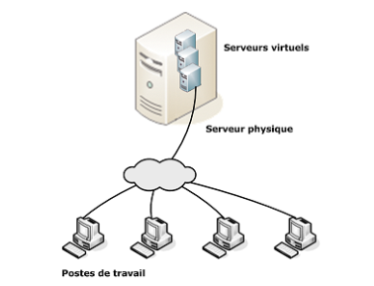
Les concepts de base du CC
Virtualisation
Est une technique pour l’exécution de plusieurs systèmes d’exploitations indépendants de façon virtuelle sur une seule machine physique;
ce concept permet une
vue logique sur les
ressources physiques
et les serveurs, les
magasins de données, les
réseaux et les logiciels;

Slide 28
Les concepts de base du CC
Virtualisation
L’idée de base est de mettre en commun les ressources physiques et les gérer comme un tout;
Pour être utile de manière opérationnelle, la virtualisation doit respecter deux principes fondamentaux:
    Le cloisonnement : chaque SE a un fonctionnement indépendant, et ne peut pas interférer avec les autre;
    La transparence: le fait de fonctionner en mode virtuel ne change rien en fonctionnement su SE.
    La transparence la compatibilité

Slide 29
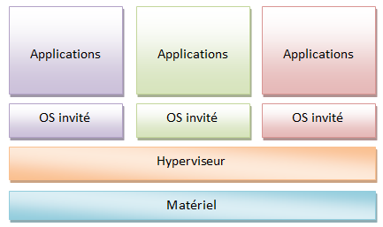
Les concepts de base du CC
Virtualisation
    Grâce à la plate-forme hyperviseur, plusieurs SE peuvent travailler sur une même machine physique au même temps.
    il y 2 types d’hyperviseurs:

Slide 30
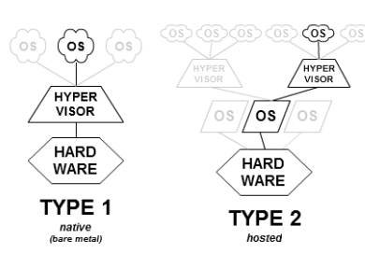
Les concepts de base du CC
Virtualisation
    Hyperviseur natif : est un logiciel
    qui s’exécute directement sur une
    plateforme matérielle ;l’hyperviseur
    de type 1 est un noyau hôte allégé
    et optimisé pour ne faire tourner
    initialement que des noyaux SE
    invités adaptés et optimisé à cette
    architecture. Exp: xen, oracle VM;
    Hyperviseur type2: est un logiciel qui s’exécute à l’intérieur d’un autre SE. Un SE invité n’ayant pas conscience d’être virtualisé. Exp:Vmware workstation,
    virtual PC, virtualBox d’oracle.

Slide 31
Les concepts de base du CC
SOA
SOA et les services web sont à considérer comme les conditions préalable fondamentales pour le CC;
SOAs sont des architectures dont les composants sont mis en œuvre en tant que service indépendant. Elles peuvent être flexible, liées ensemble et orchestrées;
Les services peuvent communiquer via des messages dans une configuration à couplage faible:
Avec le cloud computing, des infrastructures informatiques virtuelle, des plates-formes et des applications entière sont mises en œuvre en tant que services et mises à disposition des utilisateurs dans des architectures orientés services.

Slide 32
Les concepts de base du CC
Modèle économique
Des modèle de coûts sont utilisés afin d’évaluer les services du cloud à partir d’un point de vue économique.
Aujourd'hui, les fournisseurs sont capables d'adapter automatiquement la capacité de stockage et la puissance de calcul des services de Cloud Computing aux besoins de l'utilisateur, ce qui en fait un produit d'autant plus attrayant.
Les offres de CC se déclinent en 3 modèles économiques de services à la demande :

Slide 33
Les concepts de base du CC
Modèle économique
Les offres de CC se déclinent en 3 modèles économiques de services à la demande :
La gratuité, à l’origine pour le grand public (par exemple : (Box, Dropbox, Microsoft OneDrive, Google Drive, Apple iCloud)
La facturation à la consommation (en fonction du processeur, de la mémoire, de la bande passante utilisées);
La facturation au forfait (en fonction du nombre de postes équipés).

Slide 34
L’ évolution du cloud
Thomas Bittman, en 2008 a prédit que le CC va passer par 3 phases subséquentes.
Monolithic phase: les services sont fournis indépendamment par des grands fournisseurs de cloud (Google, Microsoft, Amazon);
Vertical Supply Chain: il y aura des clouds
fournisseurs qui vont fournir leurs services à partir de l’utilisation des services des autres clouds fournisseurs, par exp : ISV 1 a passé vers la livraison de ses services (SaaS) au-dessus de la plate-forme de Microsoft Azure);

Slide 35
L’ évolution du cloud
Horizontal Federation: où les petits, moyens et grands fournisseurs vont coopérer ou fédérer horizontalement pour élargir la capacité de leurs infrastructures et par conséquence gagner la scalabilité et satisfaire les exigences de leurs clients..

Slide 36
Les avantages et les limites du cloud
Avantages
Coté prestataires des service:
Les bénéfices du fournisseur sont uniquement dus au fait de la mutualisation des ressources.
Il fait payer aux entreprises la marge nécessaire pour sa rentabilisation. Comme pour une entreprise disposant d'une plateforme interne, il paie pour les frais d'administration de l'ensemble. Cette dépense peut être amortie par facturation aux entreprises;
il bénéficie des coûts de réutilisation des ressources. En effet, compte tenu de la non appartenance des ressources aux entreprises, elles (les ressources) leurs sont facturées à chaque usage. La même ressource peut faire l'objet de plusieurs facturations.

Slide 37
Les avantages et les limites du cloud
Avantages
Coté entreprise:
C'est elle la première gagnante de cette technologie. Elle réalise des bénéfices en argent et en scalabilité.
La réduction des coûts
La réduction du gaspillage
La flexibilité et accès aux ressources à larges échelle.

Slide 38
Les avantages et les limites du cloud
Limites
Complexité du système
  -Un environnement de Cloud public est extrêmement complexe comparé à celui d'un centre de données traditionnel
  -De nombreux composants sont utilisés, ce qui se traduit par une surface d'attaque importante
  La sécurité dépend non seulement de l’exactitude et l’efficacité de nombreux composants, mais également des interactions entre eux : le nombre d’interactions possibles entre les composants augmente comme le carré du nombre de composants, ce qui pousse le niveau de complexité à la hausse

Slide 39
Les avantages et les limites du cloud
Limites
Partage de l’environnement entre des locataires multiples
  Les services de Cloud Computing publics proposés par les fournisseurs présentent une complication sous-jacente significative dans la mesure où les composants et les ressources sont généralement partagés avec d'autres abonnés qui leur sont inconnus
  Même si elle n’est pas unique au Cloud, la séparation logique est un problème non-trivial qui est exacerbé par l’échelle du Cloud
  L’accès aux données organisationnelles et aux ressources d’une organisation pourrait, par inadvertance, être exposé à d'autres abonnés à cause d’une erreur de configuration ou de logiciel

Slide 40
Les avantages et les limites du cloud
Limites
Services exposés à l’Internet
  Les services de Cloud Computing public sont fournis à travers l’internet, ce qui expose les interfaces administratives utilisées pour administrer les comptes en self-service ainsi que les interfaces permettant aux utilisateurs et aux applications d'accéder aux autres services disponibles
  Les applications et les données qui ont été déjà accessibles dans les limites de l’intranet d'une organisation, mais ont maintenant déménagé dans le nuage, doivent maintenant faire face un risque accru sur le réseau, sous la forme de menaces contre lesquelles l’organisation avait précédemment fait face au sein du périmètre de l'intranet

Slide 41
Les avantages et les limites du cloud
Limites
Perte de contrôle
  Bien que les préoccupations de sécurité et de confidentialité des services au sein du Cloud Computing sont semblables à ceux des services non-Cloud traditionnels, celles-ci sont amplifiées par le fait que le patrimoine de l'organisation est maintenant accessible de l’extérieur avec un potentiel de la mauvaise gestion de ces actifs
  La migration vers un nuage public exige un transfert de contrôle d’éléments d'information et de briques système vers le fournisseur de Cloud qui relevaient précédemment du contrôle direct de l'organisation

Slide 42
Les avantages et les limites du cloud
Limites
Perte de contrôle (suite)
  La perte de contrôle sur les aspects physiques et logiques du système et des données diminue la capacité des organisations à maintenir un bon niveau de conscience de la situation afin de pouvoir peser les alternatives, fixer les priorités et effectuer les changements de la sécurité et de la protection des informations personnelles afin de préserver l’intérêt de l'organisation

Slide 43
Les avantages et les limites du cloud évaluation d’une solution Cloud
Voici tout d'abord certains adjectifs et expressions courants pour qualifier les solutions de cloud :
Optimisées et économiques : alignent les ressources aux objectifs de niveau de service afin de répondre aux contrats de niveau de service
Menu d'options de service parmi lesquelles choisir : hiérarchisation des ressources alignée sur les coûts et les contrats de niveau de service
Souples, évolutives et stables : soutiennent la croissance sans augmenter la complexité

Slide 44
Les avantages et les limites du cloud évaluation d’une solution Cloud
Rapides, souples et dynamiques : s'adaptent à l'évolution des besoins tout en restant disponibles;
provisionnement automatique : accèdent rapidement aux ressources et aux services;
Sécurisées et multitenant : séparation des utilisateurs sécurisée tout en garantissant l'intégrité des données;
Mesurées et gérées : indicateurs de mesure pour la création de rapports, analyses et gestion du service;
Évolutives en fonction de la densité : tirent parti du multitenant et des économies d'échelles pour minimiser les coûts.

Slide 45
L’architecture détaillée du cloud
Dans la littérature, plusieurs modèle de l’architecture du cloud ont été proposé;
NIST a réalisé un modèle de référence de l’architecture du cloud qui sert à identifier les principaux acteurs, leurs activités et leurs fonctions dans le cloud.
Dans cette architecture on constate 5 acteurs:
  Cloud consumer: c’est l’entité qui utilise le service fournit par le prestataire de service;
  cloud provider: c’est l’entité qui assure la prestation d’un service aux clients;

Slide 46
L’architecture détaillée du cloud
  cloud auditor: entité capable d’effectuer une evaluation indépendante des service, des opération de SI et les performances et la sécurité du cloud;
  cloud broker: entité qui gère l’utilisation , la prestation, la livraison de services et négocie la relation entre le client et le fournisseur du service;
  cloud carrier: entité qui assure une liaison et le transport de service du cloud entre le provider et le client.

Slide 47
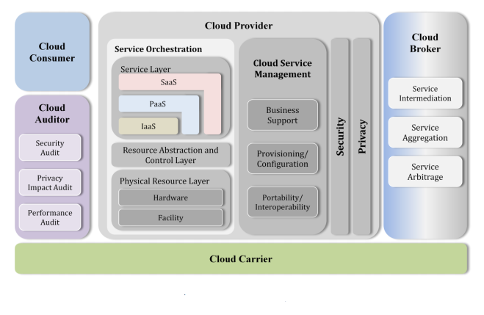
L’architecture du cloud

